Slide 1
Como é bom brincar
Os brinquedos fazem bem para as crianças

Slide 2
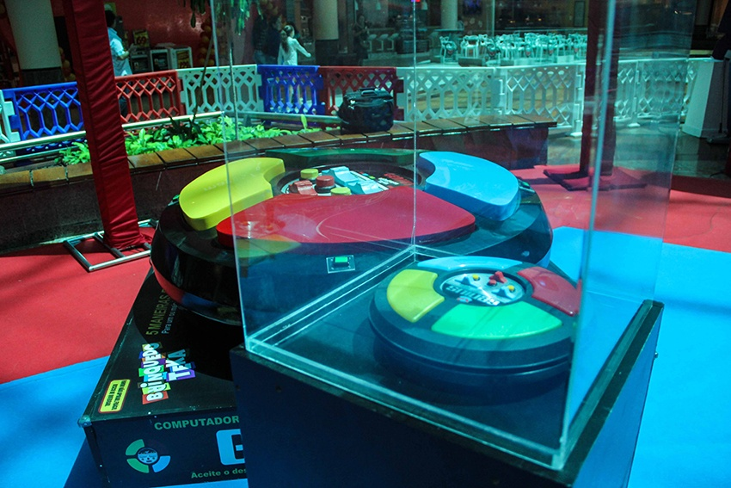
Eu queria ganhar esse brinquedo por que ele é muito legal

Slide 3
Eu queria brincar na neve com um boneco de neve

Slide 4
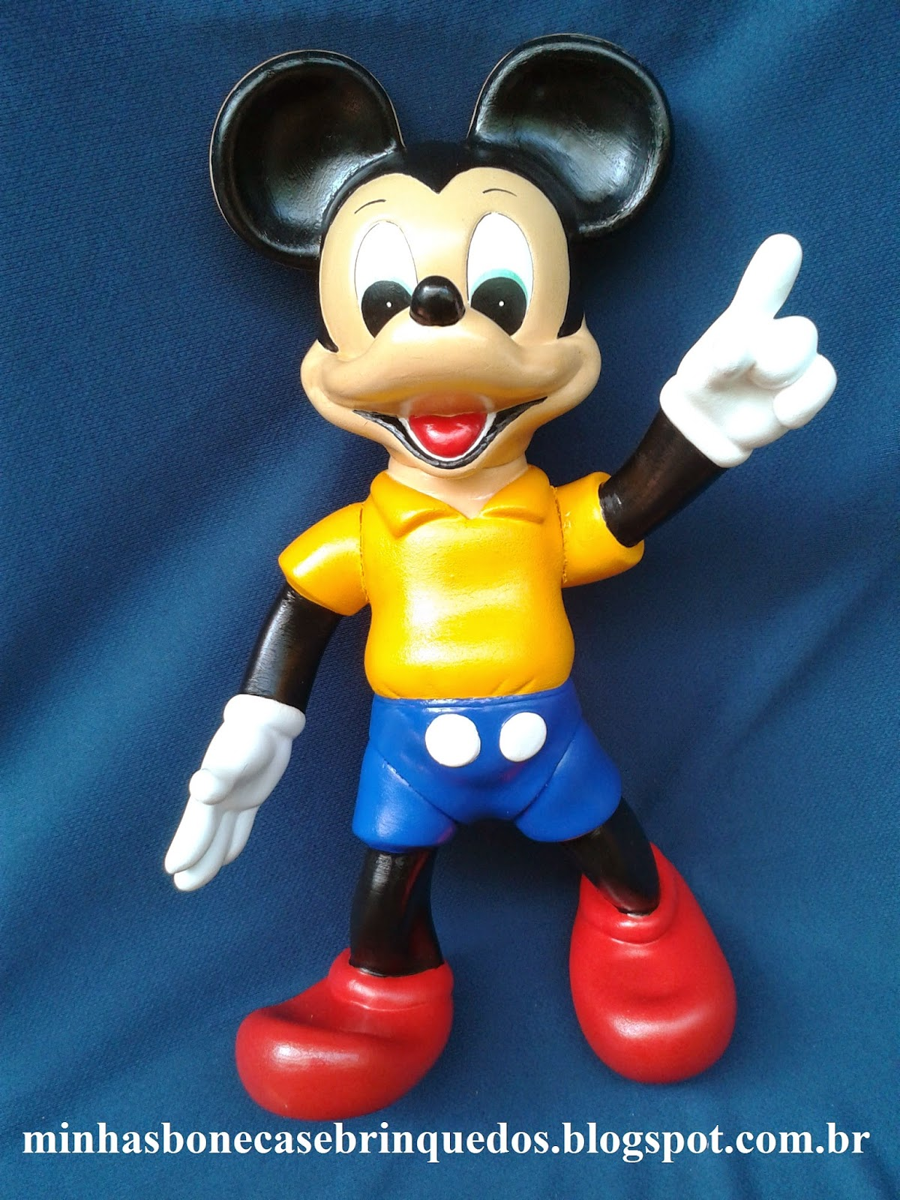
Eu queria viajar para disney para brincar com o mickey

Slide 5
Eu queria ter todos esses brinquedos

